Slide 1
Beplantingsplan

Slide 2
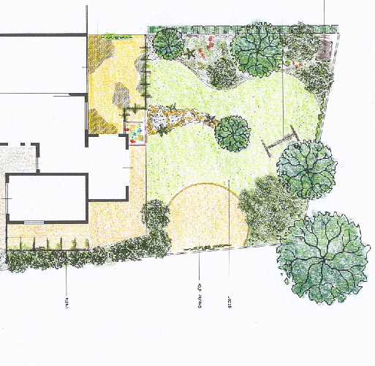
Stap 1: De massa bepalen
Notes:
Een tuin is een balans tussen ruimte (bestrating, gazon, enz) en massa (beplanting, pergola’s schuttingen, enz). Bij een beplantingsplan gaan we invulling geven aan de massa welke door beplanting gevormd wordt.

Slide 3
Stap 1: De massa bepalen
Bomen: > 4 meter
Heesters: 2-4 meter
Heesters: 1-2 meter
Bodembedekkers: < 0,5 meter
Notes:
Bomen: een normale boom wordt 0,8 keer zo breed als dat hij hoog wordt. Een boom van 10 m hoog wordt dus ong 8 m breed. Een boom vormt een soort plafond over de tuin. Welk deel van de tuin wil je ‘overkapt’ hebben?
Heesters: worden ong zo breed als ze hoog worden. Voor een heester van 3 m hoogte heb je dus 3 bij 3 m (9m2) ruimte nodig.
Bodembedekkers: norm van 50 cm heeft te maken met het zicht van automobilisten. Een zittende chauffeur moet over de beplanting heen kunnen kijken. Ga niet veel lager dan 50 cm, het vormt dan geen massa meer.

Slide 4
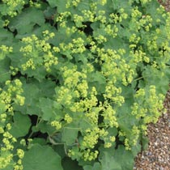
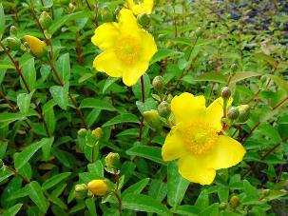
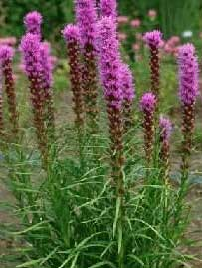
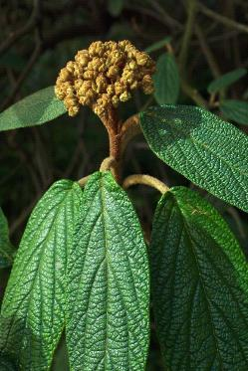
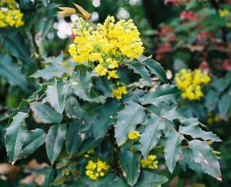
Stap 2: Plantgroepen en solitairen
Planten in groepen
Notes:
Probeer als norm planten in groepen te gebruiken. Sommige planten zijn ook alleen maar ‘mooi’ wanneer ze in groepen aangeplant zijn.

Slide 5
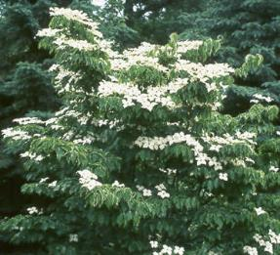
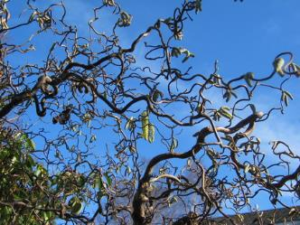
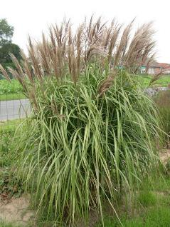
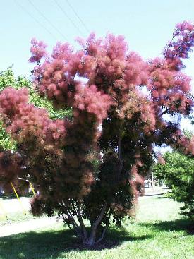
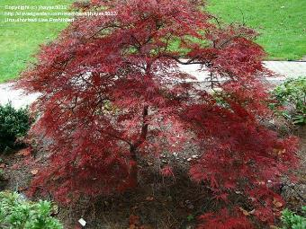
Stap 2: Plantvakken en solitairen
Planten als solitair
Notes:
Sommige planten zijn juist mooi wanneer ze alleen staan. Gebruik gerust af en toe een solitair maar doe dat niet te veel. Dat maakt je plan onrustig

Slide 6
Stap 3: Het seizoen
Voorjaar
Zomer
Najaar
Winter
Notes:
Verdeel de massa in jaargetijden. Op deze wijze zorg je dat een beplantingsplan een jaarrond iets te bieden heeft en kan je ook zorgen dat de juiste jaargetijden óp de juiste plaats tot hun recht komen.
Je kan denken aan de volgende sierwaarden:
Voorjaar: uitlopend blad, bloemen, groeiwijze
Zomer: bloemen, vruchten, blad(kleuren)
Herfst: bloemen, vruchten, herfstkleuren
Winter: winterbloei, blad(kleur), vruchten, groeivorm, twijgkleur

Slide 7
Stap 4: De randvoorwaarden
Grondsoort
Zand
Klei
Veen
Vochtigheid
Nat
Vochtig
Droog
Licht
Zon
Halfschaduw
Schaduw
Notes:
Bepaal de volgende randvoorwaarden: grondsoort, vochtigheid (dit kan je b.v. met een profielkuil onderzoeken) en licht (hier moet je een extra stap voor zetten, zie volgende slide)

Slide 8
Stap 4: De randvoorwaarden
‘s ochtends
‘s middags
‘s avonds
Notes:
Wanneer je weet waar het noorden op je ontwerp is, kan je een schaduwkaart maken.

Slide 9
Stap 5: De randvoorwaarden
Notes:
Zon: > 4 zonuren
Halfschaduw: 2-4 zonuren
Schaduw: < 2 zonuren

Slide 10
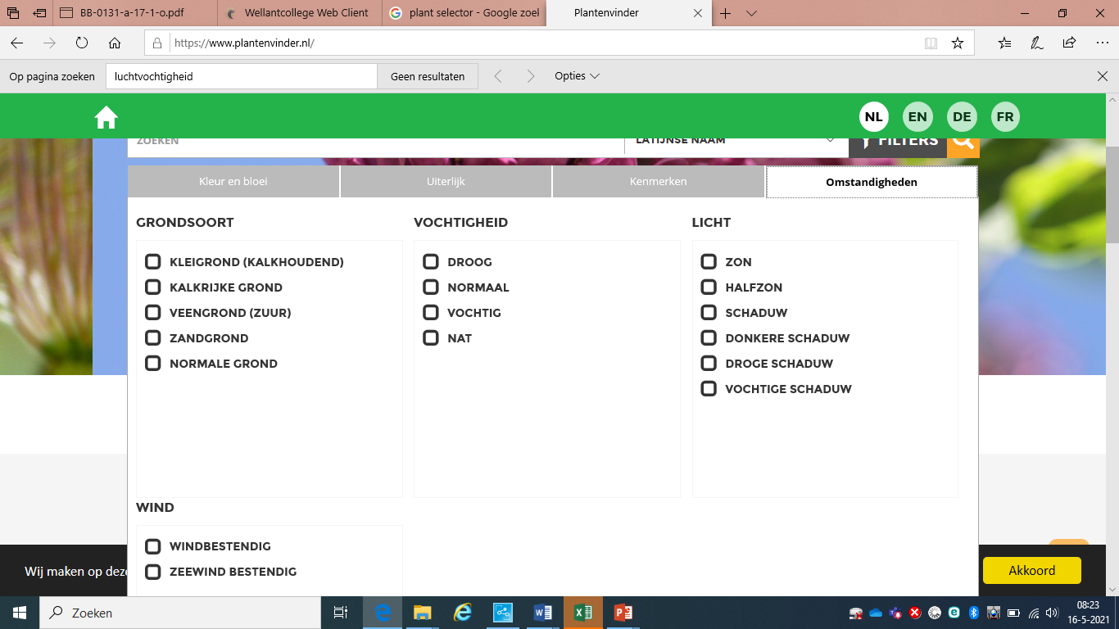
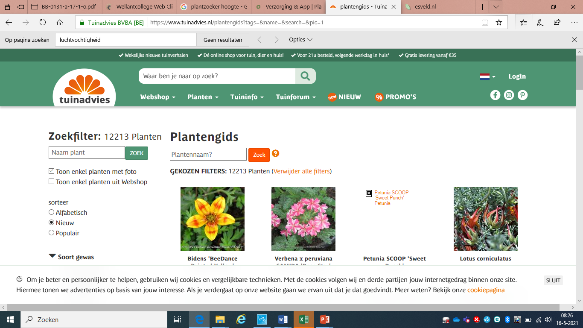
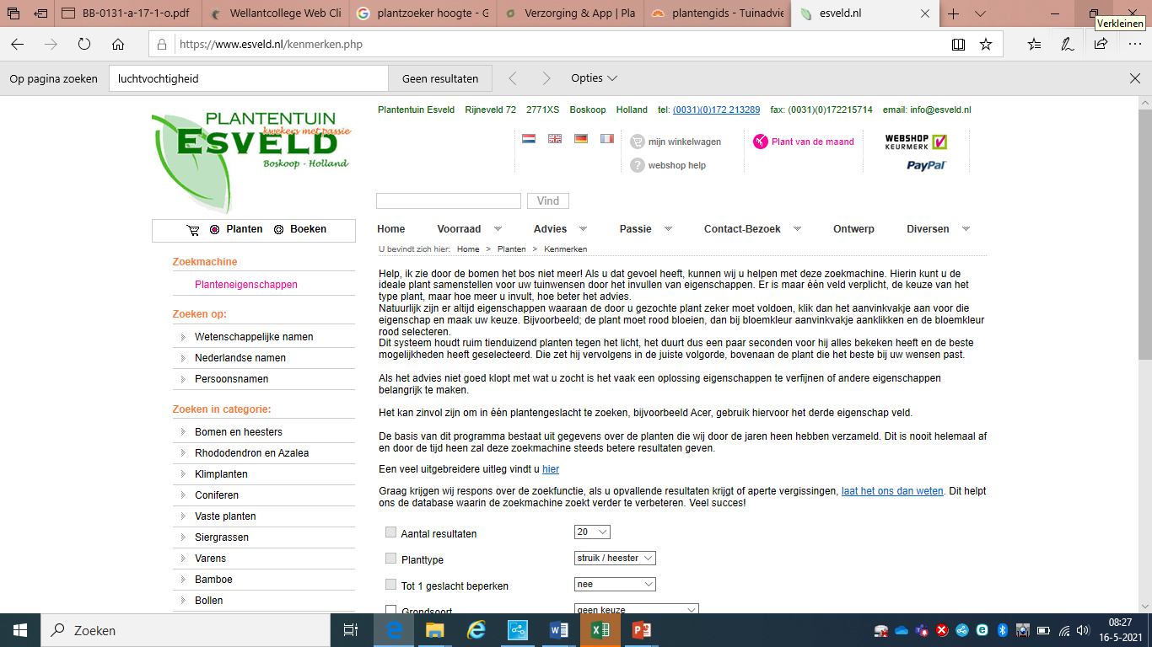
Stap 6: Planten selecteren
www.plantvinder.nl
www.tuinadvies.nl/plantengids
www.esveld.nl/kenmerken
Notes:
Nu je weet wat de sierwaarde en de jaargetijde daarvan is, je de hoogte weet en je bepaald hebt in welke grondsoort, vocht en lichttoestand de beplanting moet komen te staan kan je op o.a. de volgende sites deze gegevens invoeren en zoeken naar planten.
www.plantvinder.nl
www.esveld.nl/kenmerken
www.tuinadvies.nl/plantengids

Slide 11
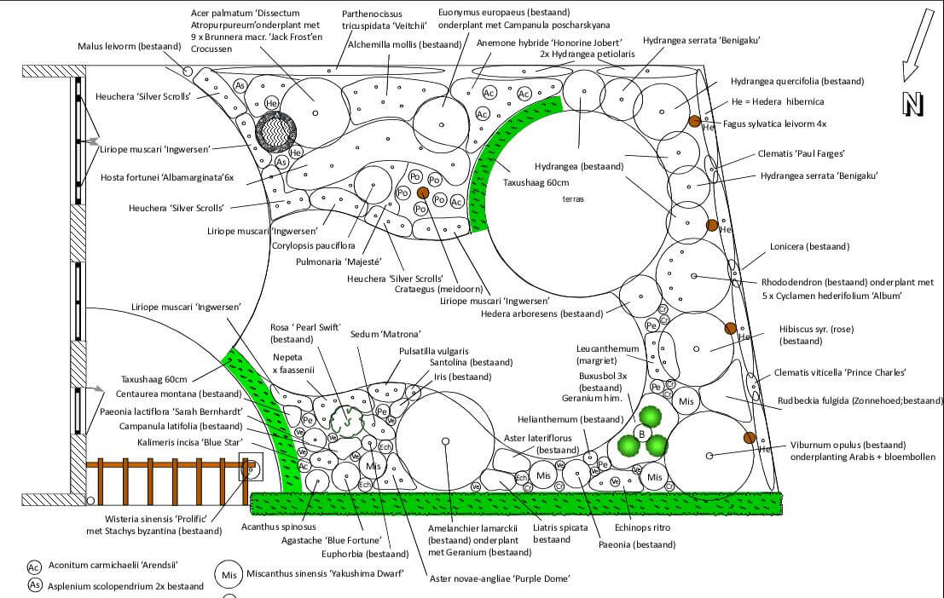
Stap 7:Uitwerking
Notes:
Denk tenslotte nog na hoe je je gegevens wilt presenteren. Je kan het in de tekening zetten…

Slide 12
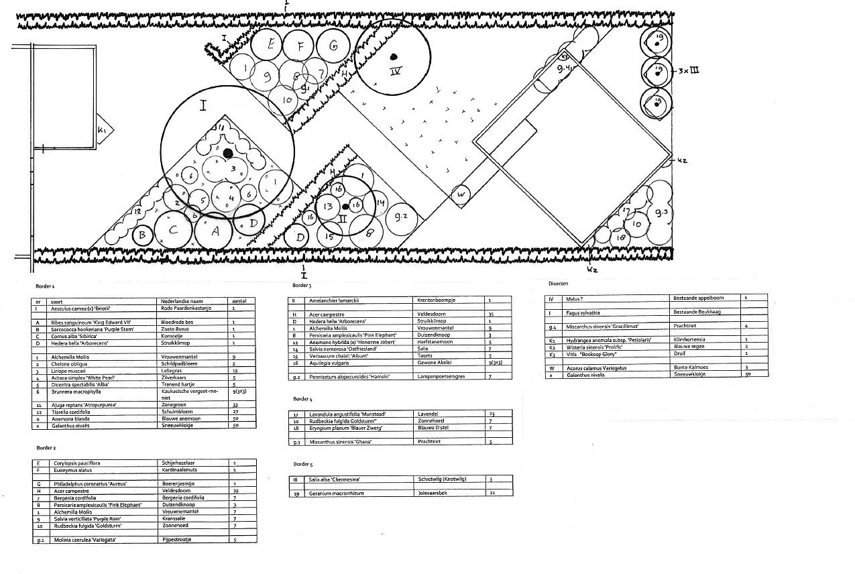
Stap 7:Uitwerking
Notes:
Je kan het ook dmv een code aangeven.

Slide 13
Verdieping

Slide 14
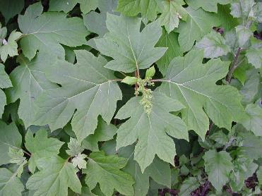
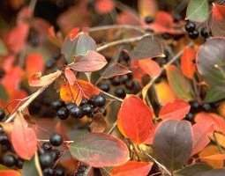
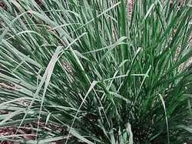
Stap 6: Combineren
Harmonie
Contrast
Harmonie
Notes:
Bladvormen die erg op elkaar lijken zijn in harmonie met elkaar, bladeren die juist niet op elkaar lijken zijn in contrast. Contrast kan een beplanting spannender maken maar wees zuinig hiermee

Slide 15
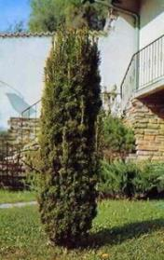
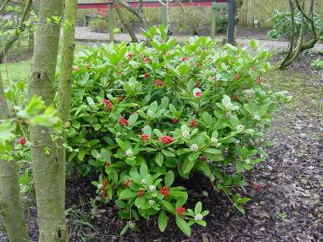
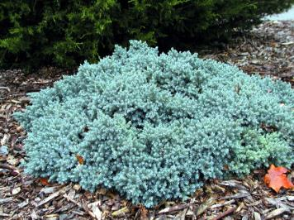
Stap 6: Combineren
Harmonie
Contrast
Harmonie
Notes:
Groeivormen die erg op elkaar lijken zijn in harmonie met elkaar, groeivormen die juist niet op elkaar lijken zijn in contrast. Contrast kan een beplanting spannender maken maar wees zuinig hiermee

Slide 16
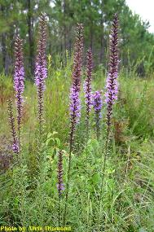
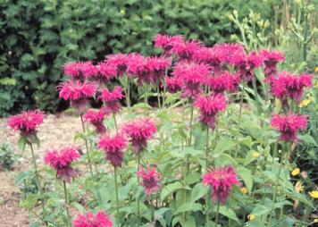
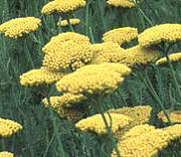
Stap 6: Combineren
Harmonie
Contrast
Harmonie

Slide 17
Stap 6: Combineren
PRIMAIRE KLEUREN
SECUNDAIRE KLEUREN

Slide 18
Stap 6: Combineren
ACTIEVE KLEUREN
PASSIEVE KLEUREN

Slide 19
Stap 6: Combineren
ZUIVER CONTRAST (complementaire kleuren)
Paars - geel
Rood - groen
Oranje - blauw

Slide 20
Stap 6: Combineren
HARMONIE
Paars – blauw
Blauw - groen
Rood – oranje

Slide 21
Stap 6: Herhaling
Notes:
Een bepaalde plant of plantcombinatie mag je gerust herhalen in een beplantingsplan. Dat zorgt voor een eenheid en herkenbaarheid

Slide 22
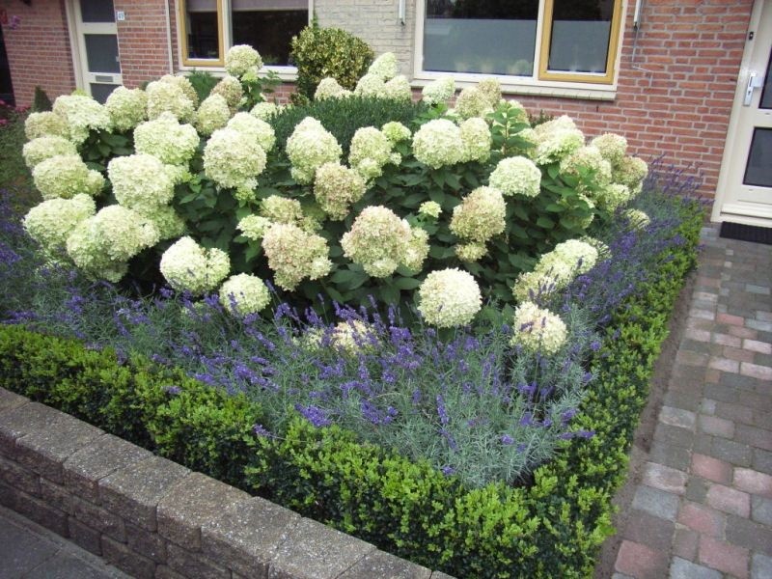
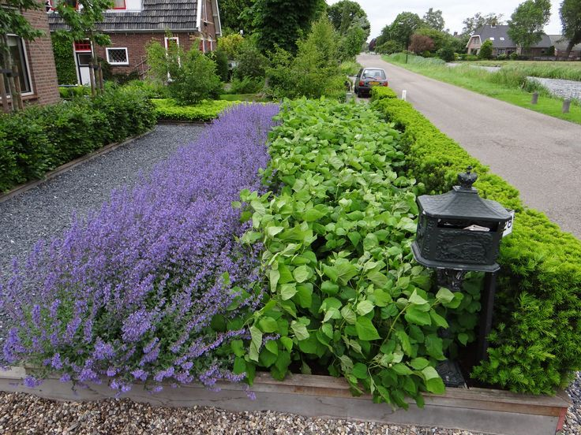
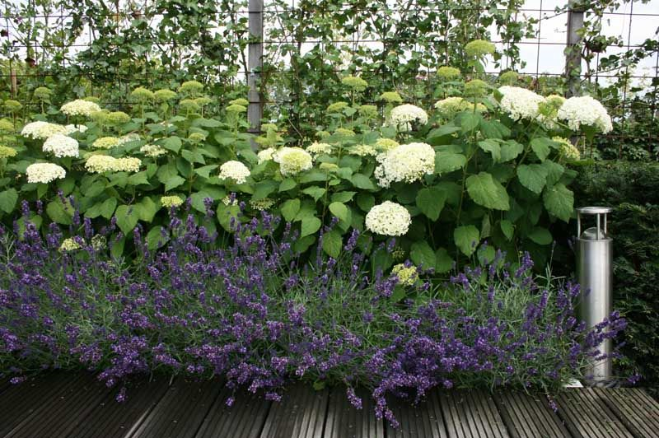
Stap 6: Herhaling
Notes:
Pas wel op dat je geen ‘uitgekauwd’ concept krijgt

